Slide 1
Использование видеоигр в дошкольном образовании, при работе с детьми с ОВЗ
Бирюкова Александра Фёдоровна
Учитель-логопед
Высшей квалификационной категории

Slide 2
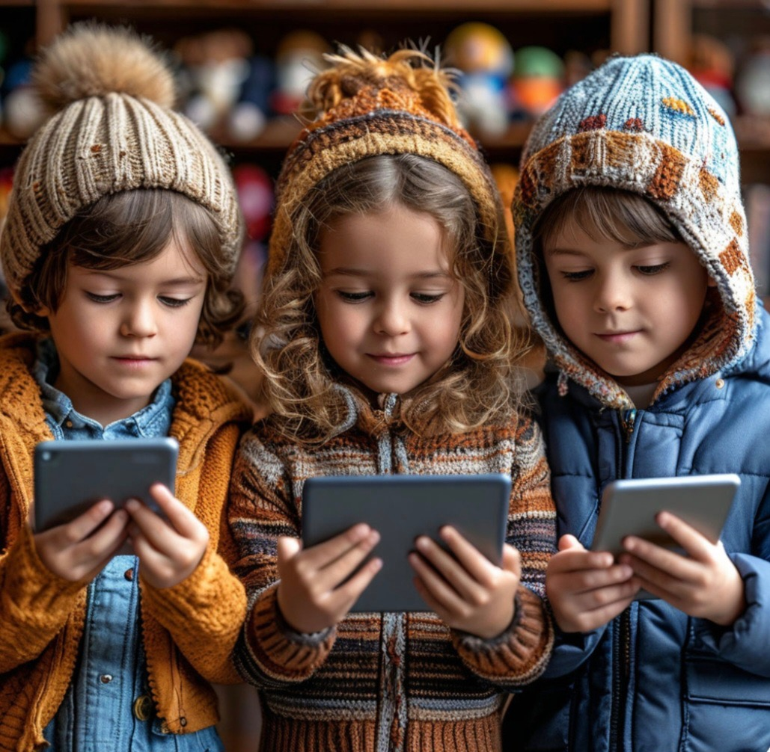
Ребенок подражает родителям, копируя их поведение, отношения с другими людьми.

Slide 3

Взрослые должны понимать,
как, зачем и во что играют их
дети, быть в курсе игровых
новинок и уметь совместно
обсуждать содержание новой
игры.

Slide 4
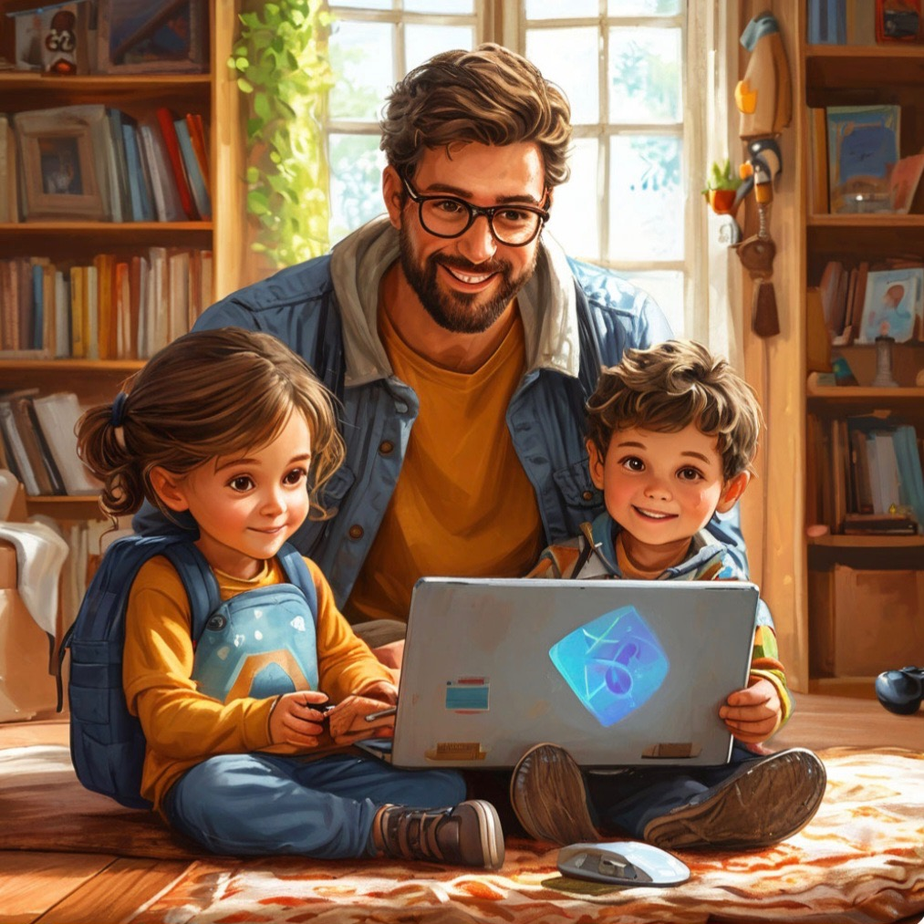
В какие игры играют дети -
родителей, как правило, не
интересует.

Slide 5
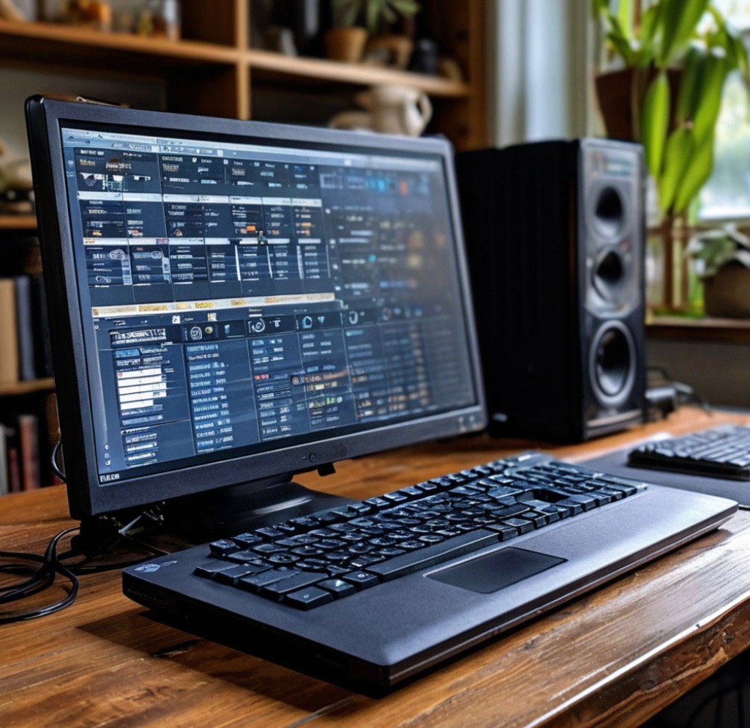
Родители помогают ребенку
освоить компьютер.
Педагоги помогают
родителям в этом:
знакомят с методической
литературой;
дают рекомендации;
помогают ориентироваться
в играх и приложениях.

Slide 6
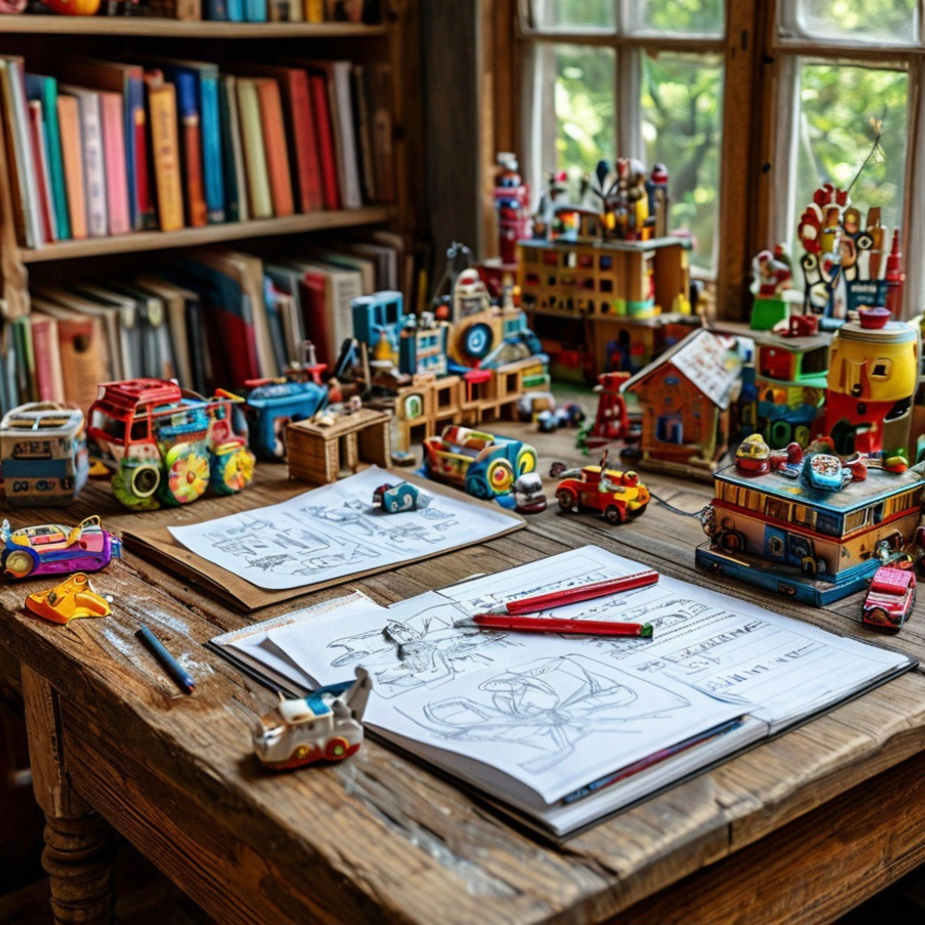
Эффективность компьютеризации
обучения в ДОУ зависит:
от качества применяемых
педагогических программных средств;
от умения рационально и умело
использовать их в образовательном
процессе;
от знания специалиста технических
возможностей компьютеров;
от владения методикой приобщения
детей к новым технологиям.

Slide 7
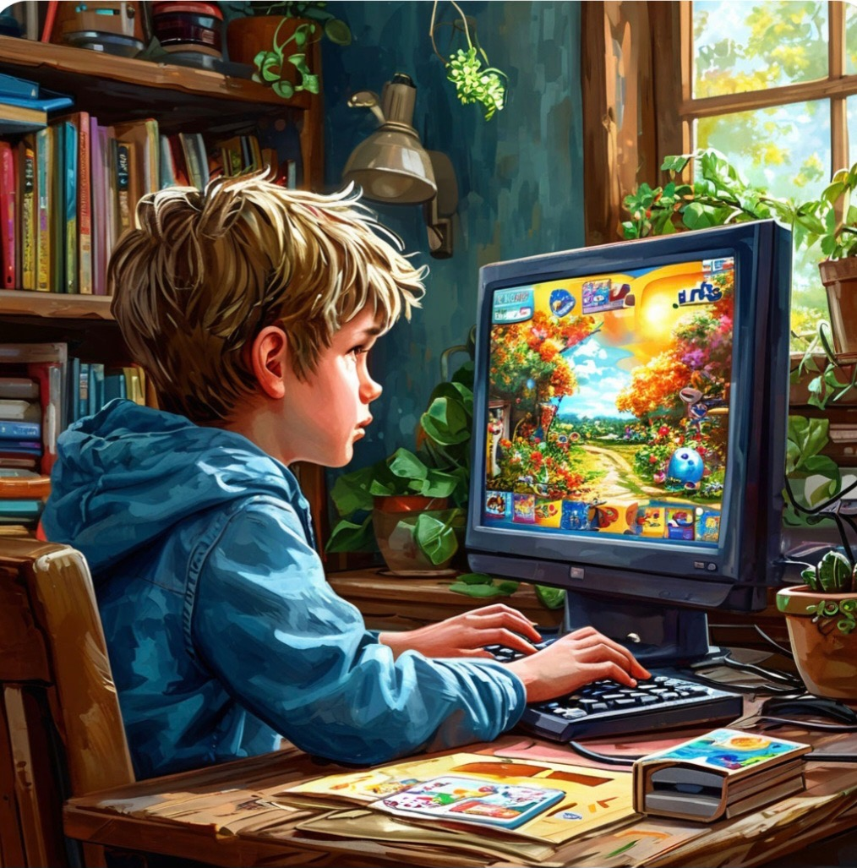
1. Игровые формы занятий.
2. Новые термины и понятия вводятся в форме стихов, загадок, чистоговорок.
3. Самостоятельная работа ребенка за компьютером.
4. Максимальное использование мультимедиа.
5. Состояние психологического комфорта.
6. Соблюдение возрастных норм.
7. Выбор жанра игры.

Slide 8
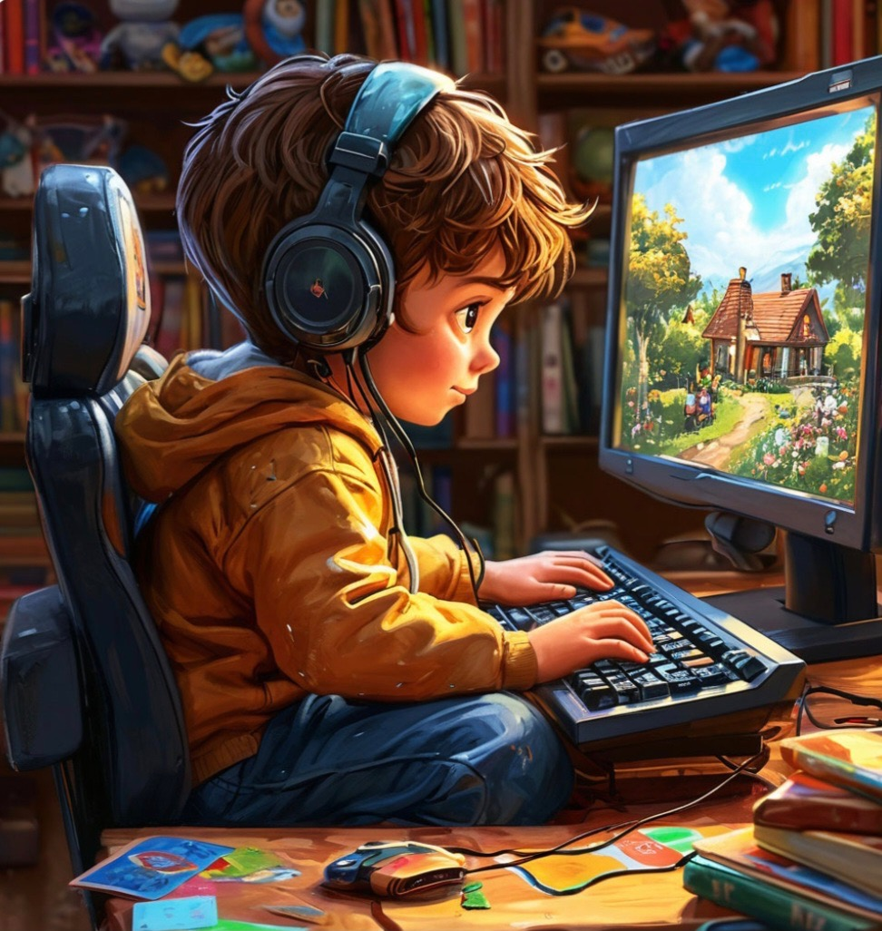
Продолжительность занятий
в ДОУ:
Дети 5 лет - не более 7 мин.
Дети 6 лет – не более 10 мин.
Дома - 15 мин в день 2-3 раза в
неделю.

Slide 9

Компьютерные игры, которые использую в работе:
1. Игры на автоматизацию и дифференциацию звуков;
2. Игры для обучения чтению;
3.Игры для артикуляционной
гимнастики;
4. Игры для развития лексико-
грамматического строя речи.

Slide 10
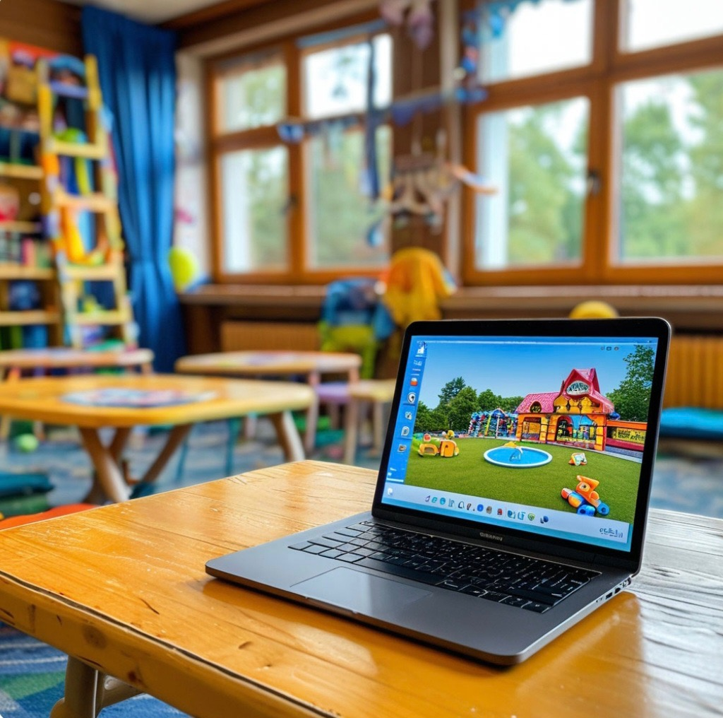
Индивидуальная работа
Ребёнку гораздо интереснее сдуть листочек, с помощью холодного ветерка ССССС, чем повторить за педагогом по инструкции – «Повтори за мной звук С или произнеси звук С».

Slide 11
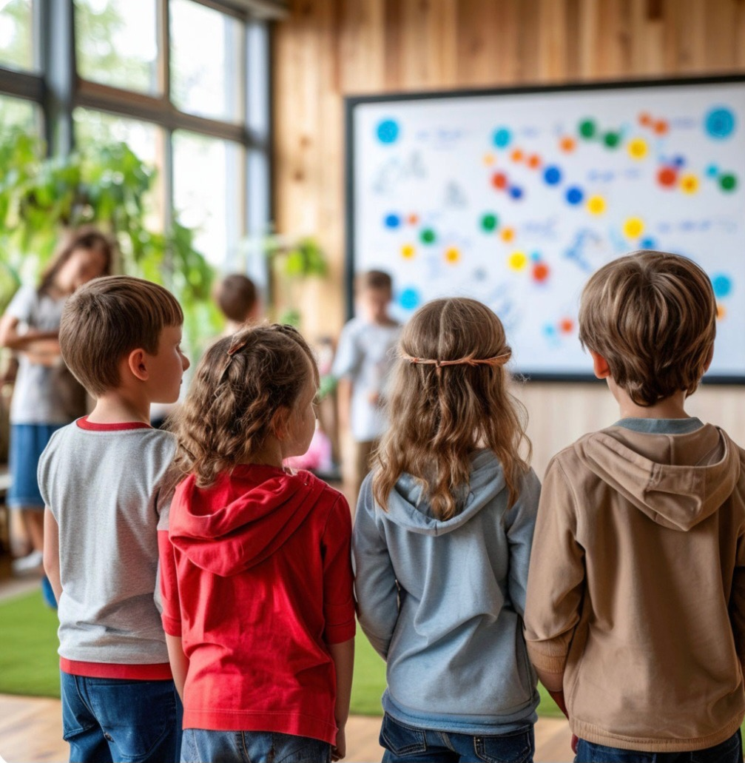
Фронтальные занятия с применением интерактивной доски, проектора, ТВ для выполнения заданий на формирование лексико-грамматического строя речи.

Slide 12
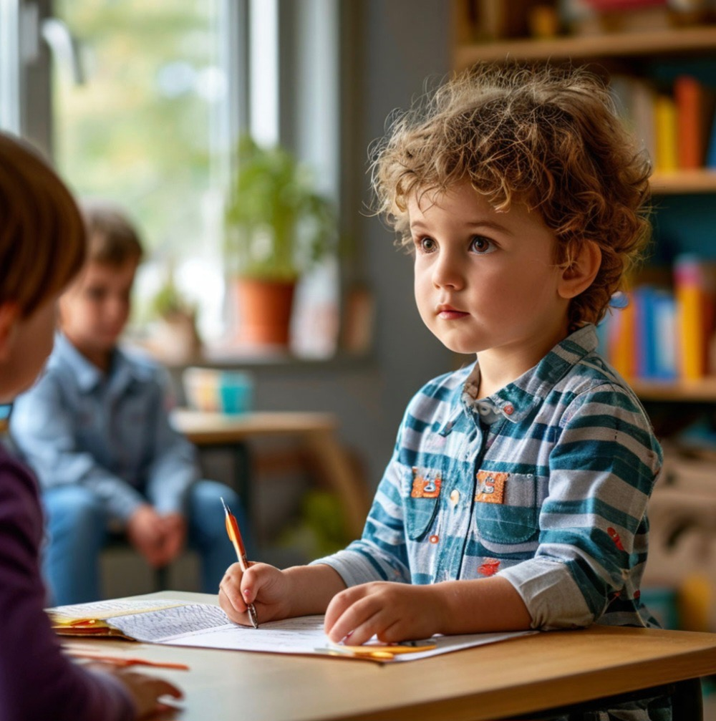
Чтобы дошкольнику было интересно и комфортно:
1. Занимайтесь 2 раза в неделю по
5-10 мин.
2. Утомился - физкультминутка.
3. Специально оборудованное
место.
4. Проветривать помещение и
делать важную уборку.
5. Следить за посадкой ребенка
перед компьютером.
6. Качество изображения на экране.
7.Сочетать индивидуальную и коллективную форму работы.

Slide 13
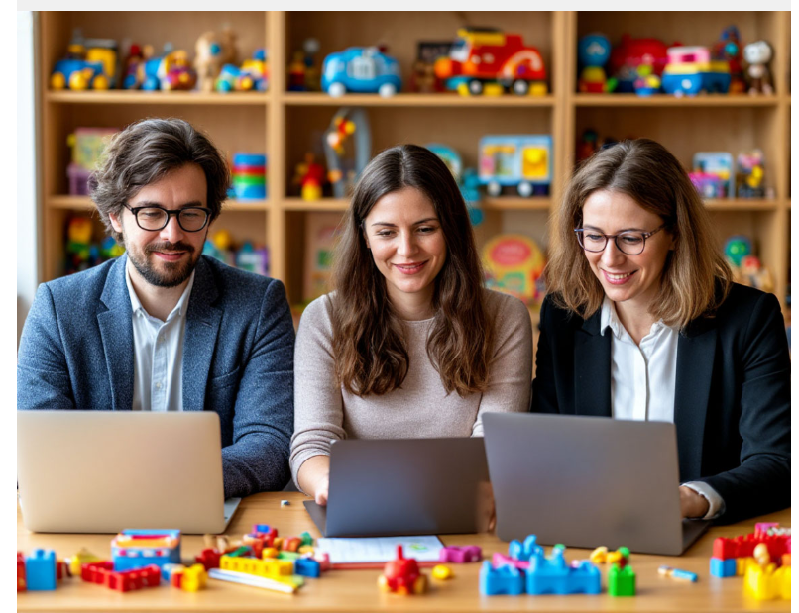
Создадим игру вместе

Slide 14
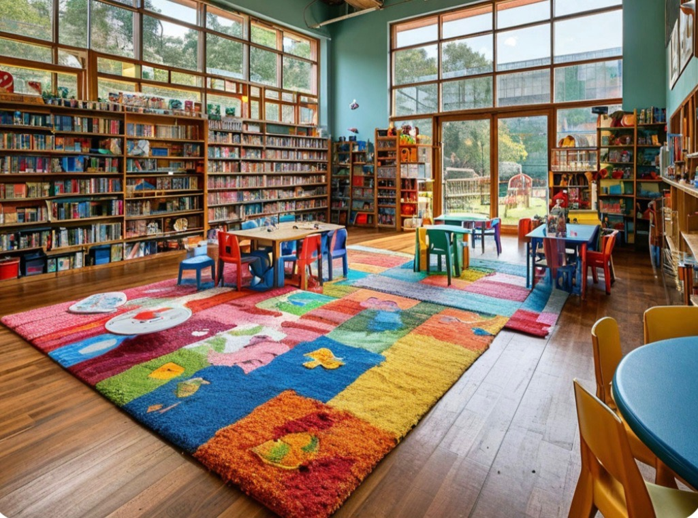
Благодарю за внимание!

